Slide 1

Evénements 2019 en Suisse
Fête des Vignerons
25 juillet 2019 à Vevey/VD
97e Congrès des Suisses de l‘étranger
16-18 août 2019 à Montreux/VD

Slide 2

Fête des Vignerons
du 18 juillet au 11 août 2019 à Vevey (VD)
Journée des Suisses de l’étranger: jeudi 25 juillet 2019

Slide 3
Fête des Vignerons
Figure sur la Liste du patrimoine culturel immatériel de l’humanité
Organisée par la Confrérie des Vignerons une fois par génération
Du 18 juillet au 11 août 2019 à Vevey
40'000 personnes par jour
Un canton hôte d’honneur par jour
27e canton, les Suisses de l’étranger: jeudi 25 juillet 2019

Slide 4
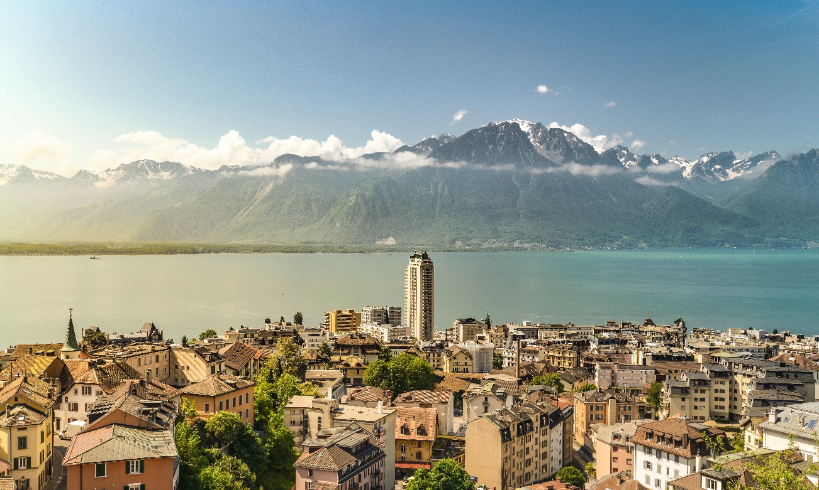
97e Congrès des Suisses de l‘étranger
du 16 au 18 août 2019
au Music & Convention Centre (2m2c) à Montreux (VD)
Thème: «Quel monde pour demain?»

Slide 5
97e Congrès des Suisses de l‘étranger
Programme
Vendredi 16 août 2019 Séance du Conseil des Suisses de l’étranger
Samedi 17 août 2019 Congrès des Suisses de l’étranger
08h30-12h30 Programme politique : Elections fédérales 2019
Les Suisses de l’étranger et les partis politiques: Etat de la situations et attentes réciproques
10h00-12h00 Programme culturel
Visite guidée au Château de Chillon en alternative au programme politique
13h45-17h45 Colloque: Quel monde pour demain?

Slide 6


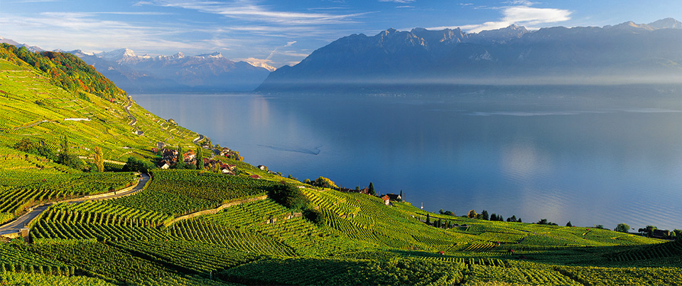
97e Congrès des Suisses de l‘étranger
Programme
Samedi 17 août 2019
19h00-22h30 Soirée de clôture
Grand Hôtel Suisse Majestic
Dimanche 18 août 2019
09h15-15h30 Visite du Chaplin’s World
Repas dans le Lavaux

Slide 7
97e Congrès des Suisses de l‘étranger
Intervenants du programme politique
Carlo Sommaruga
Parti socialiste
Adèle Thorens
Les Verts
Filippo Lombardi
Parti démocrate-chrétien
Isabelle Chevalley
Verts’libéraux
Thierry Vidonne
Parti bourgeois démocratique
Céline Amaudruz
Union démocratique du centre
Petra Gössi
Parti libéral-radical

Slide 8
97e Congrès des Suisses de l‘étranger
Intervenants au colloque « Quel monde pour demain ? »
Ignazio Cassis
Conseiller fédéral à la tête du Département fédéral des affaires étrangères (DFAE)
Martine Rebetez
Professeure ordinaire de climatologie appliquée, Université de Neuchâtel
Dina Ionesco
Responsable Migrations et Environnement pour l'Organisation Internationale pour les Migration

Slide 9
97e Congrès des Suisses de l‘étranger
Nous nous réjouissons déjà de vous accueillir à Montreux!

